Slide 1
2025/04/01 Meeting Report

Slide 2
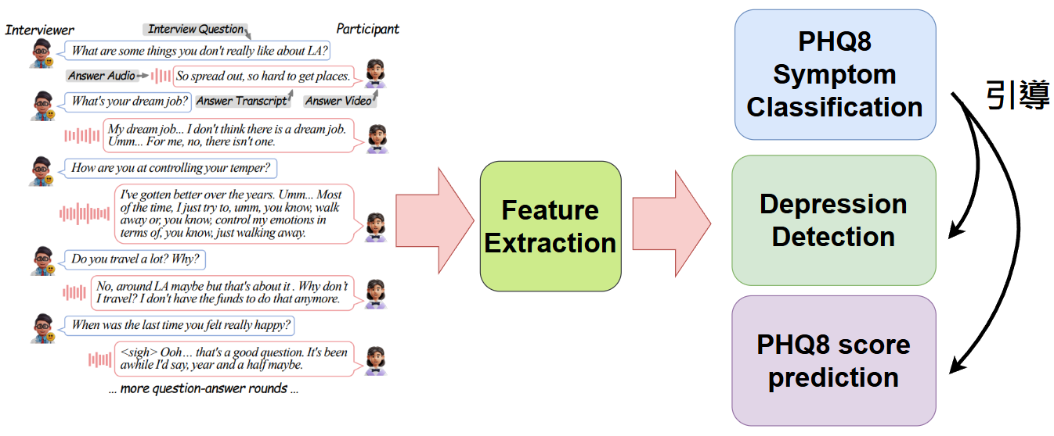
模型改動想法
Notes:
一般 learning rate 都會根據 batch size 做一些 scale 的操作。這裏用的是lr x batch_size / 256」。
Learning rate 小 under-fitting
Learning rate 大 unstable

Slide 3
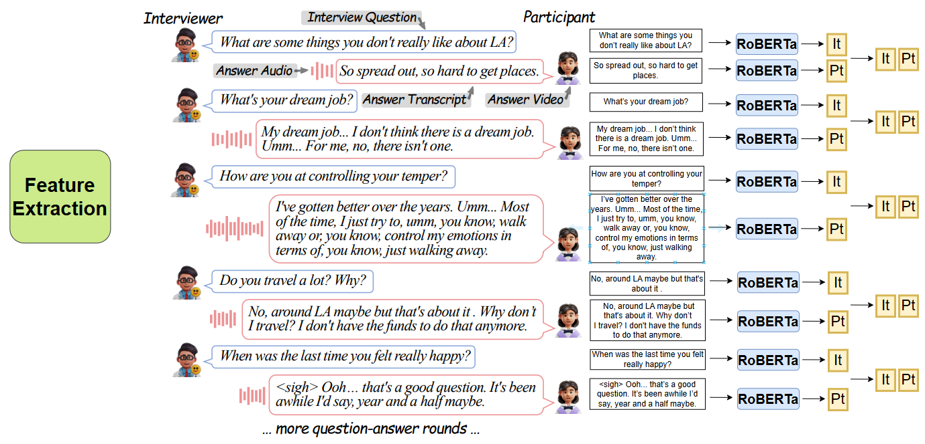
模型改動想法 – Feature Extraction
Extract Question Answering pair feature
Notes:
一般 learning rate 都會根據 batch size 做一些 scale 的操作。這裏用的是lr x batch_size / 256」。
Learning rate 小 under-fitting
Learning rate 大 unstable

Slide 4
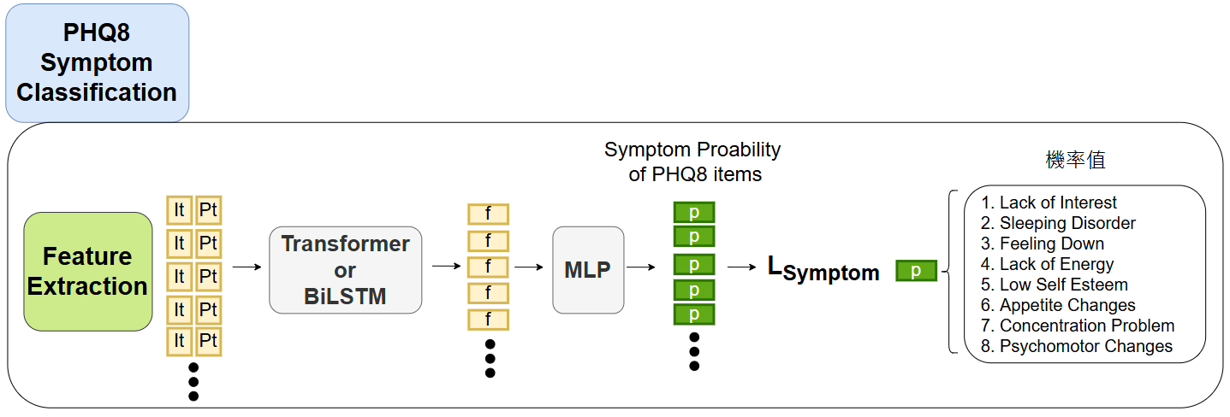
模型改動想法 – PHQ8 Symptom Classification
核心想法: 判斷哪個問答句與 PHQ8 症狀相關
Notes:
一般 learning rate 都會根據 batch size 做一些 scale 的操作。這裏用的是lr x batch_size / 256」。
Learning rate 小 under-fitting
Learning rate 大 unstable

Slide 5
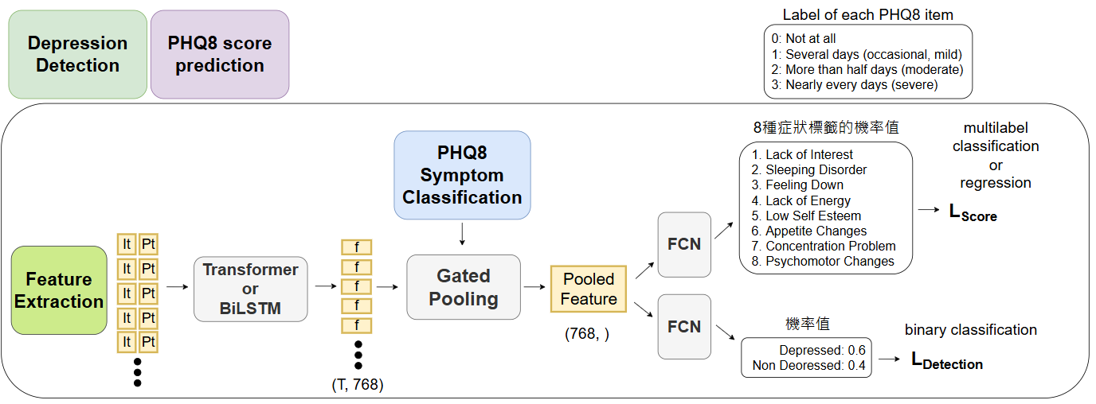
模型改動想法 – PHQ8 score prediction、Depression Detection
Notes:
一般 learning rate 都會根據 batch size 做一些 scale 的操作。這裏用的是lr x batch_size / 256」。
Learning rate 小 under-fitting
Learning rate 大 unstable

Slide 6
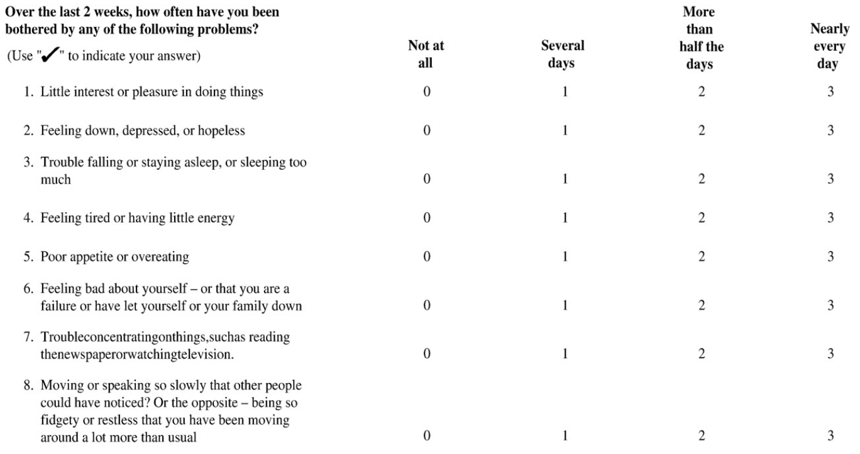
PHQ-8 問卷（Patient Health Questionnaire-8）
Notes:
一般 learning rate 都會根據 batch size 做一些 scale 的操作。這裏用的是lr x batch_size / 256」。
Learning rate 小 under-fitting
Learning rate 大 unstable

Slide 7
PHQ-8 問卷（Patient Health Questionnaire-8）
評估過去兩週內（14 天）患者是否經歷特定的憂鬱症狀，以及這些症狀的頻率：
  Little interest or pleasure in doing things（對做事情缺乏興趣或愉悅感）
  Feeling down, depressed, or hopeless（感到情緒低落、憂鬱或絕望）
  Trouble falling or staying asleep, or sleeping too much（難以入睡、保持睡眠，或睡得太多）
  Feeling tired or having little energy（感到疲倦或缺乏精力）
  Poor appetite or overeating（食慾不振或過食）
  Feeling bad about yourself – or that you are a failure or have let yourself or your family down（對自己感到不好，覺得自己是失敗者，或讓自己或家人失望）
  Trouble concentrating on things, such as reading the newspaper or watching television（難以專注於事情，例如閱讀報紙或看電視）
  Moving or speaking so slowly that other people could have noticed? Or the opposite – being so fidgety or restless that you have been moving around a lot more than usual（動作或說話緩慢到他人可能會注意到？或相反，感到焦躁或不安，移動比平時多很多）
Notes:
一般 learning rate 都會根據 batch size 做一些 scale 的操作。這裏用的是lr x batch_size / 256」。
Learning rate 小 under-fitting
Learning rate 大 unstable

Slide 8
PHQ-8 問卷（Patient Health Questionnaire-8）
每個問題的回答選項有 4 個，根據症狀出現的頻率評分：
  0 = Not at all（完全沒有）
  1 = Several days（幾天）
  2 = More than half the days（超過一半的日子）
  3 = Nearly every day（幾乎每天）
總分範圍為 0 到 24（8 個問題，每題最高 3 分）。
總分大於等於 10 被列為患有憂鬱症
Notes:
一般 learning rate 都會根據 batch size 做一些 scale 的操作。這裏用的是lr x batch_size / 256」。
Learning rate 小 under-fitting
Learning rate 大 unstable

Slide 9
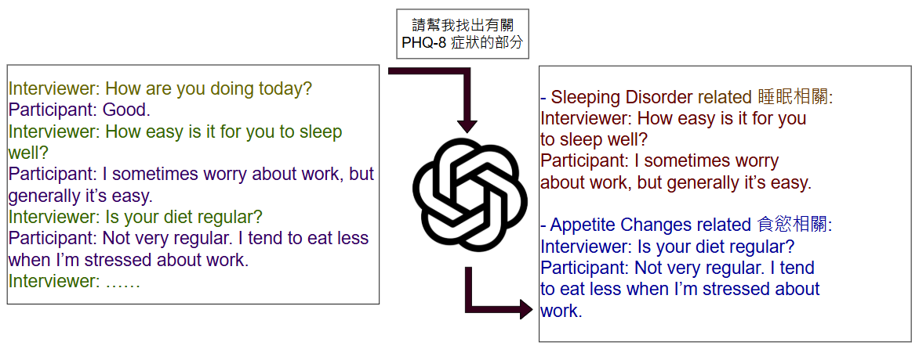
Label of PHQ8 symptom classification
訓練模型專注在訪談文本有關於症狀的地方
利用 GPT 產生新的資料集
Notes:
一般 learning rate 都會根據 batch size 做一些 scale 的操作。這裏用的是lr x batch_size / 256」。
Learning rate 小 under-fitting
Learning rate 大 unstable

Slide 10
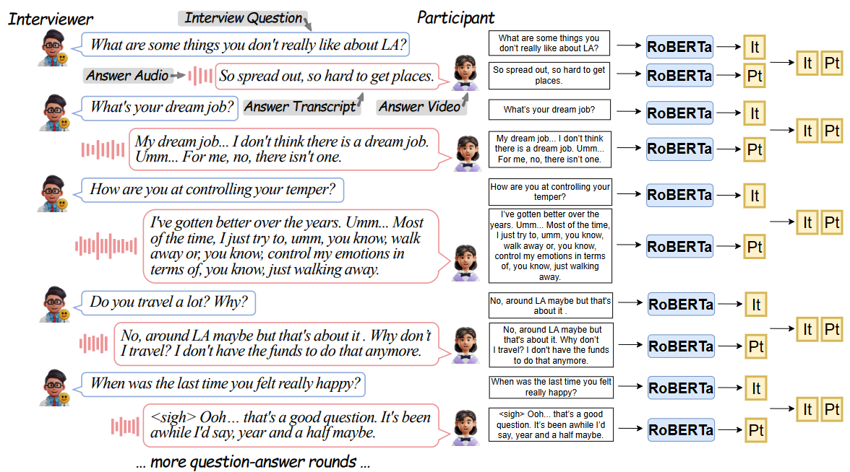
模型改動想法
擷取問題與病患整個回答的特徵向量
Notes:
一般 learning rate 都會根據 batch size 做一些 scale 的操作。這裏用的是lr x batch_size / 256」。
Learning rate 小 under-fitting
Learning rate 大 unstable

